Slide 1
第1章 绪论

Slide 2

第1章 绪论（一）
0.1 课程信息
0.2 自动化科技与社会进步
1.1 计算机控制系统概述
1.2 计算机控制系统的典型形式

Slide 3
第1章 绪论（二）
1.3计算机控制系统的发展概况和趋势
1.4 第一章 小节

Slide 4
0.1 课程信息
1.主要教学内容
本课程共36学时。
第1章 绪论
第2章 输入输出接口与过程通道
第3章 数字控制技术
第4章 常规及复杂控制技术
第8章 分布式测控网络技术
第9章 计算机控制系统设计与实现

Slide 5
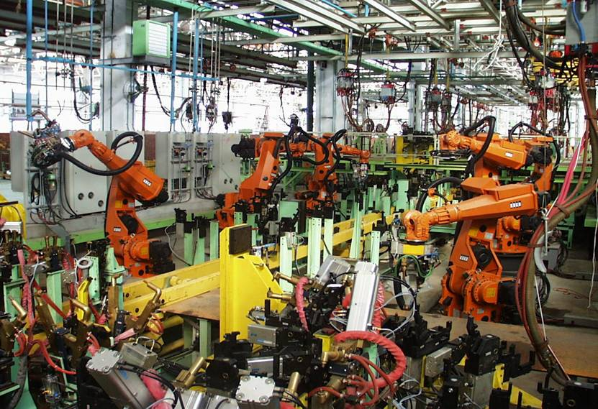
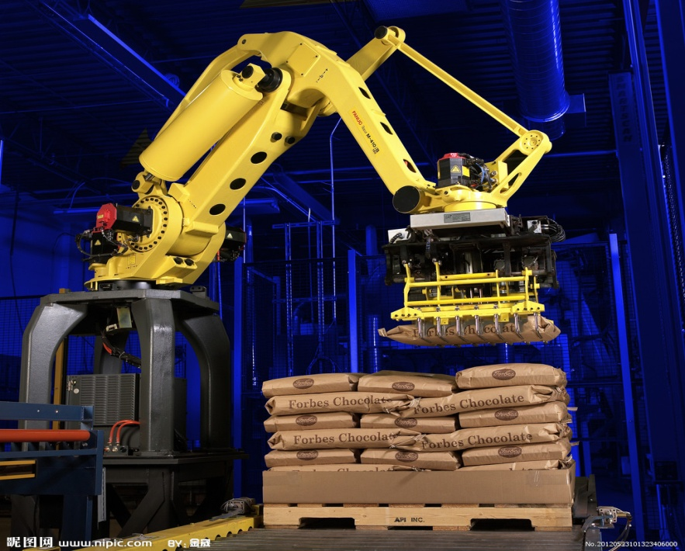
0.2 自动化科技与社会进步
自动化是人类文明进步和社会现代化的标志。
自动化是关于一切人造系统自动、智能、自主、高效和安全运行的科学与技术。
计算机控制技术是实现自动化的主要方法和手段。
汽车自动焊接生产线
自动搬运机器人

Slide 6
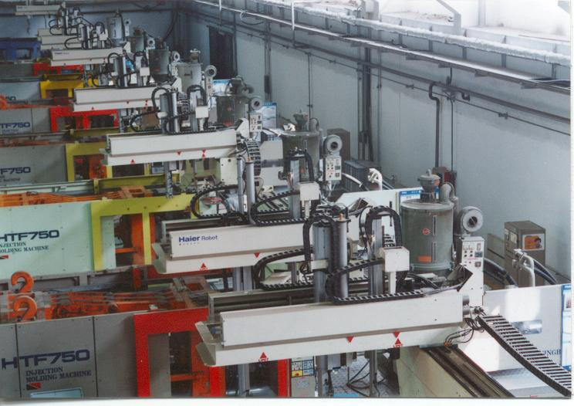
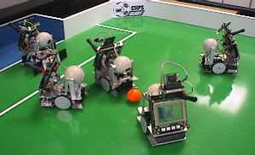
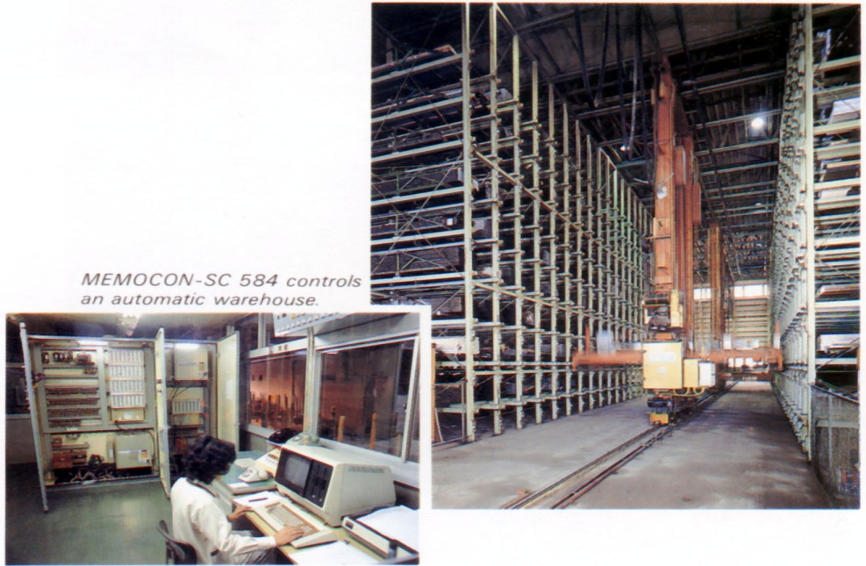
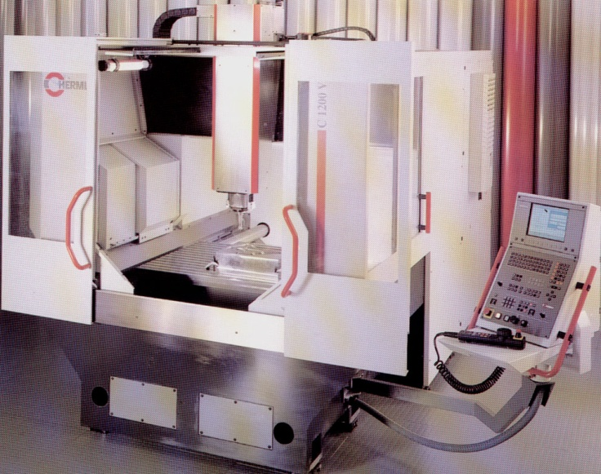
0.2 自动化科技与社会进步
注塑机
机器人足球比赛
自动立体仓库
计算机集成制造系统

Slide 7
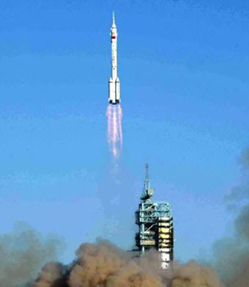
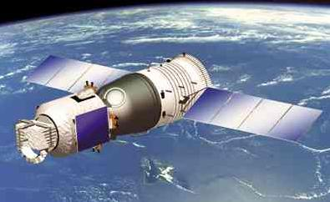

0.2 自动化科技与社会进步
中国航天载人飞船
中国运载火箭

Slide 8
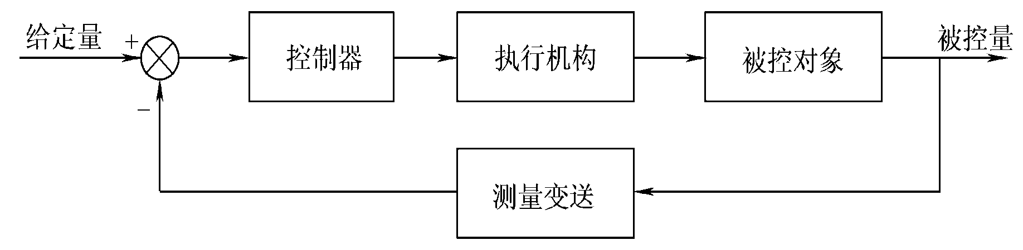
1.1 计算机控制系统概述
1.1.1 自动控制系统
自动控制：就是在没有人直接参与的情况下，通过控制器使生产过程自动地按照预定的规律运行。
自动控制系统原理框图如下：

Slide 9
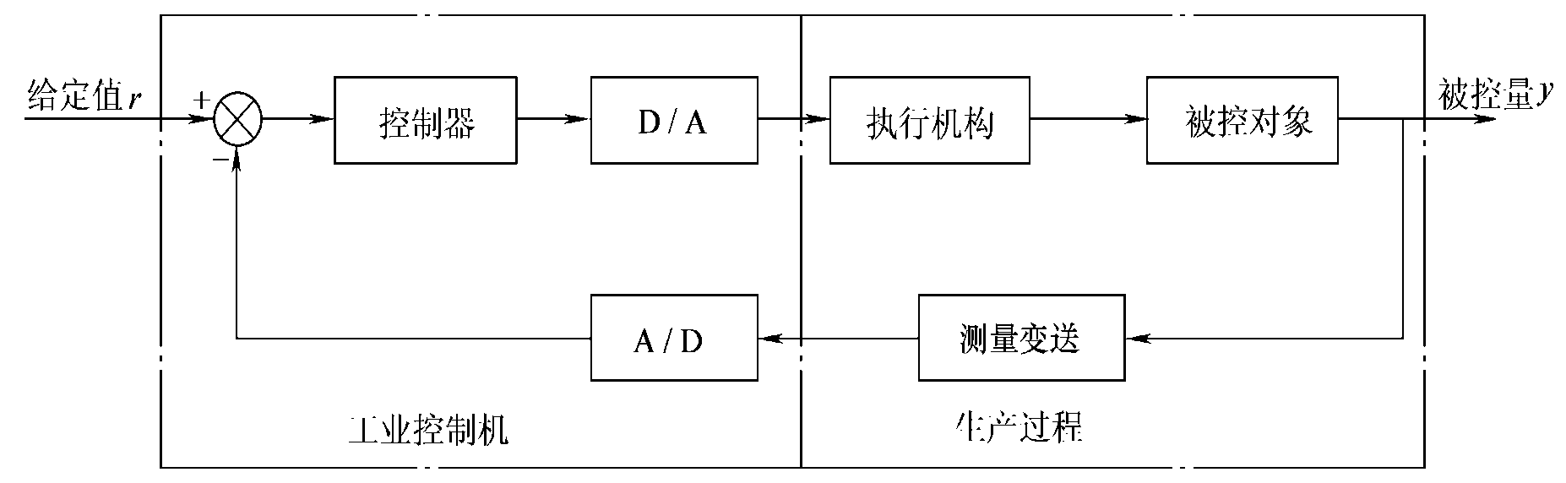
1.1 计算机控制系统概述
1.1.2 计算机控制系统
计算机控制系统：就是利用计算机(通常称为工业控制计算机，简称工业控制机)来实现生产过程自动控制的系统。

Slide 10
1.计算机控制系统的工作原理
1.1 计算机控制系统概述
计算机控制系统的工作原理：
①实时数据采集：对来自测量变送装置的被控量的瞬时值进行检测和输入。
②实时控制决策：对采集到的被控量进行分析和处理，并按已定的控制规律，决定将要采取的控制行为。
③实时控制输出：根据控制决策，适时地对执行机构发出控制信号，完成控制任务。

Slide 11
2.在线方式和离线方式
1.1 计算机控制系统概述
在线方式（on-line）: 生产过程和计算机直接连接，并受计算机控制的方式称为在线方式或联机方式。
离线方式(off-line): 生产过程不和计算机相连，且不受计算机控制，而是靠人进行联系并做相应操作的方式称为离线方式或脱机方式。

Slide 12
1.1 计算机控制系统概述
3. 实时的含义
实时(real-time)： 指信号的输入、计算和输出都要在一定的时间范围内完成，亦即计算机对输入信息，以足够快的速度进行控制，超出了这个时间，就失去了控制的时机，控制也就失去了意义。
这个时间范围的大小与被控对象关系非常紧密，不同的被控对象，对时间范围的要求不同。
一个在线的系统不一定是一个实时系统，但一个实时控制系统必定是在线系统。

Slide 13
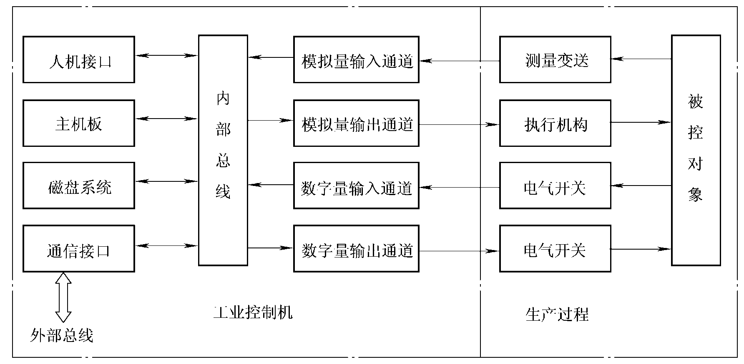
1.1 计算机控制系统概述
1.1.3 计算机控制系统的组成
计算机控制系统由计算机(工业控制机)和生产过程两大部分组成。
工业控制机包括硬件和软件； 生产过程包括被控对象、测量变送、执行机构、电气开关等装置。

Slide 14
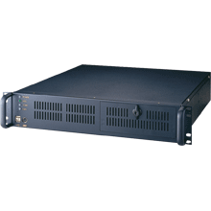
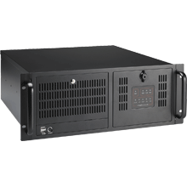
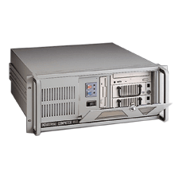
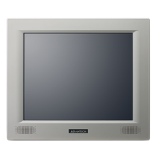
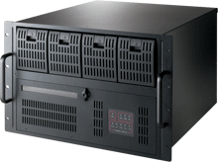
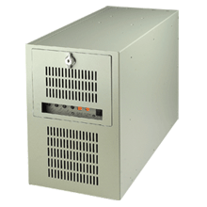
工业计算机（工控机）：
工业控制机的组成结构及特点

Slide 15
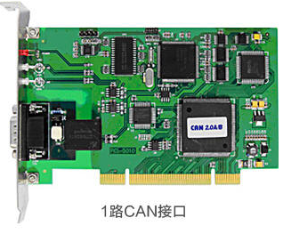
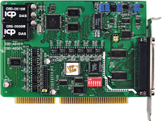
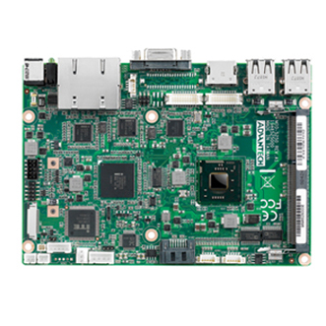
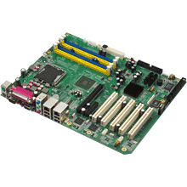
工控机主板、母板及板卡：
工业控制机的组成结构及特点
PCI-板卡
ISA-板卡
嵌入式单板电脑
ATX 母板

Slide 16
工业控制机的组成
工业控制机的组成结构及特点
工业控制机包括硬件和软件两部分。
1.工业控制机的硬件组成
主机板
人机
接口
系统
支持
磁盘
系统
通信
接口
外部总线
内部总线
模拟量
输入通道
(AI)
模拟量
输出通道
(AO)
数字量
输入通道
(DI)
数字量
输出通道
(DO)
工业控制机的硬件组成结构

Slide 17
工业控制机的组成结构及特点
2.工业控制机的软件组成
软件是工业控制机的程序系统，它可分为系统软件、支持软件、应用软件三个部分。
(1)系统软件
实时多任务操作系统、引导程序、调度执行程序 ，如Intel公司的iRMX86实时多任务操作系统；Ready System 公司的嵌入式实时多任务操作系统VRTX/OS；MS-DOS；Windows等。

Slide 18
工业控制机的组成结构及特点
2.工业控制机的软件组成
(2)支持软件
汇编语言、高级语言、编译程序、编辑程序、调试程序、诊断程序等
(3)应用软件
系统设计人员针对某个生产过程而编制的控制和管理程序。它包括过程输入程序、过程控制程序、过程输出程序、人机接口程序、打印显示程序和公共子程序等。

Slide 19
1.3 工业控制机的组成结构及特点
1.3.2 工业控制机的特点
(1)可靠性高和可维修性好。
(2)环境适应性强。
(3)控制的实时性。
(4)完善的输入输出通道。
(5)丰富的软件。
(6)适当的计算机精度和运算速度。

Slide 20
1.1 计算机控制系统概述
1.1.4 常用的计算机控制系统主机
1. 可编程序控制器（PLC）
2. 工控机（IPC）
3. 嵌入式系统（MPU、单片机、DSP、SOC）
4. 智能调节器
5. 其它类型主机

Slide 21
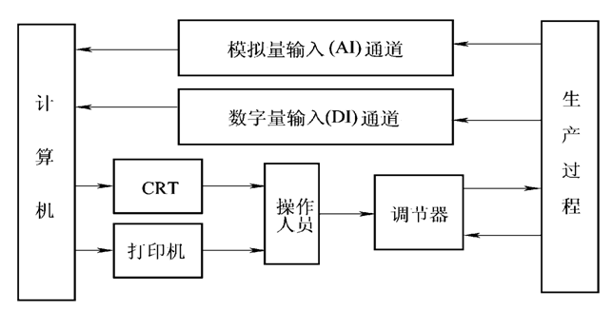
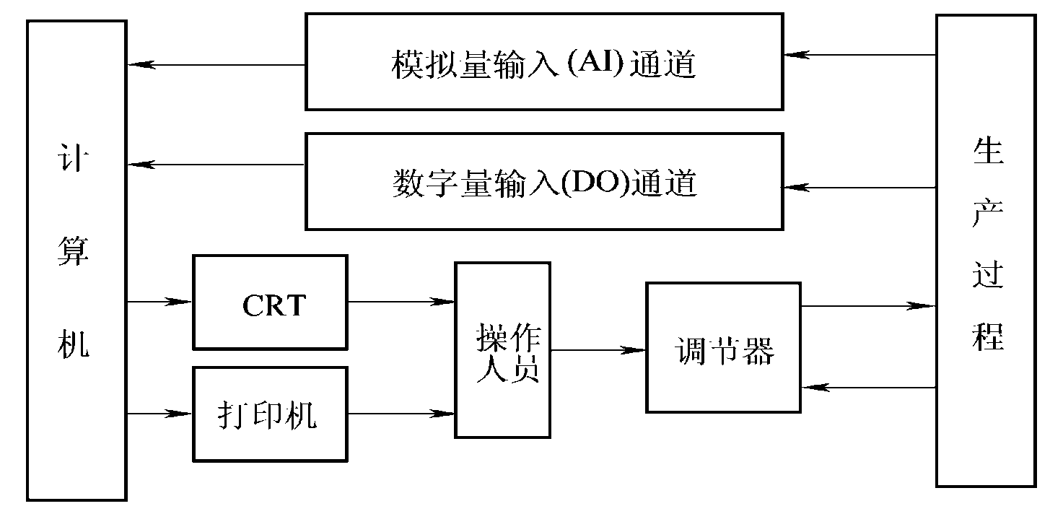
1.2 计算机控制系统的典型型式
1.2.1 操作指导控制系统
优点：结构简单，控制灵活和安全。
缺点：要由人工操作，开环结构，控制的实时性差，不能
控制多个对象。

Slide 22
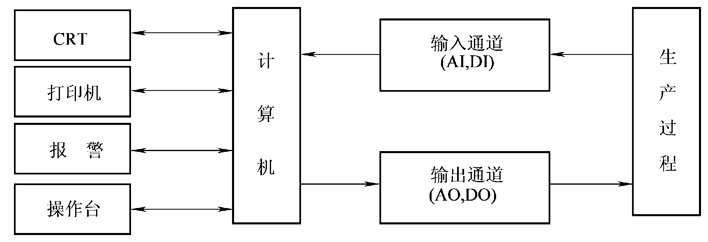
1.2 计算机控制系统的典型型式
1.2.2 直接数字控制（DDC）系统
闭环结构，控制的实时性好，可以控制多个回路或对象。

Slide 23
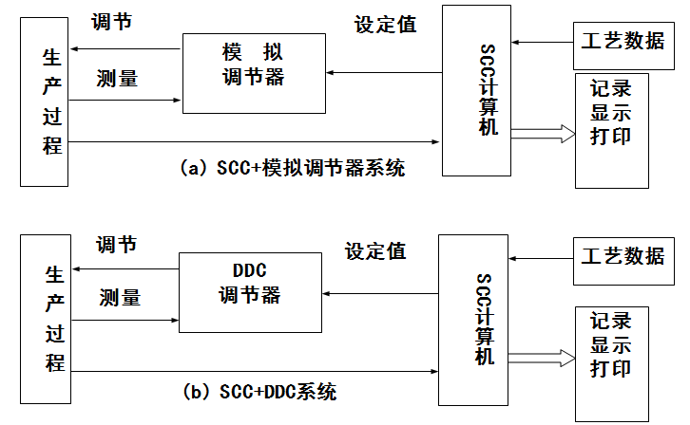
1.2 计算机控制系统的典型型式
1.2.3 监督控制（SCC）系统

Slide 24
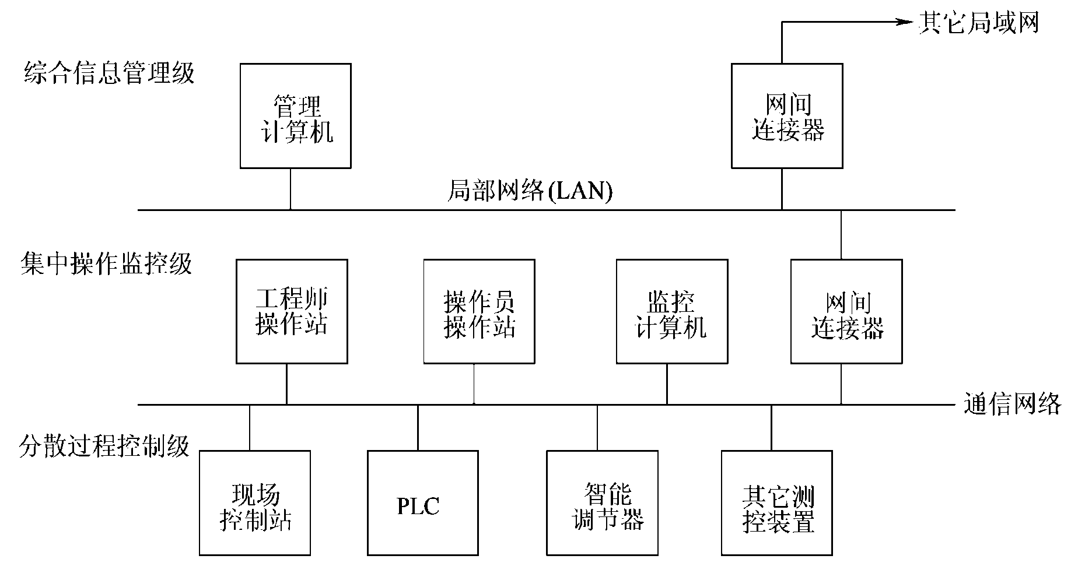
1.2 计算机控制系统的典型型式
1.2.4 集散控制系统（DCS）--亦称分布式控制系统

Slide 25
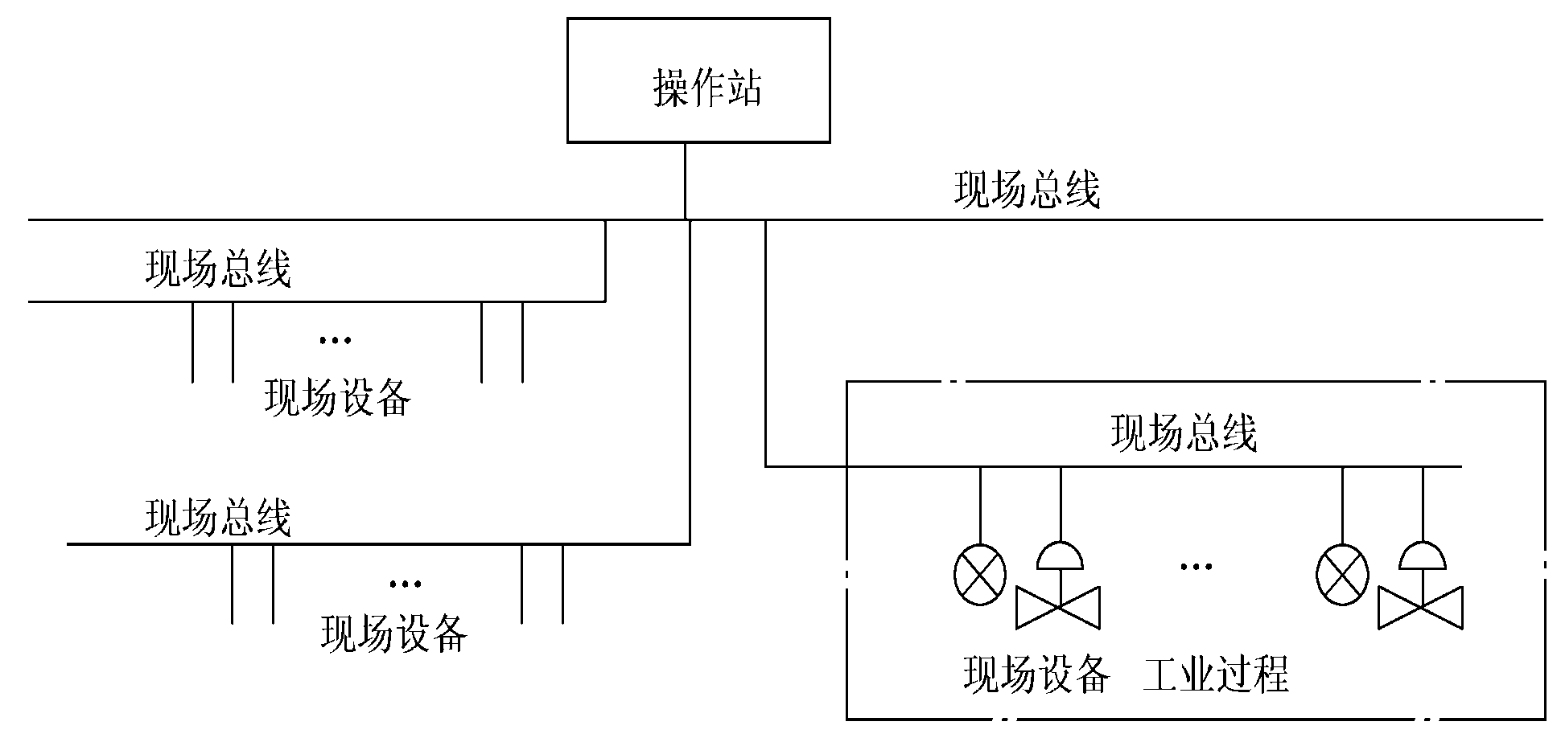
1.2 计算机控制系统的典型型式
1.2.5 现场总线控制系统（FCS）

Slide 26
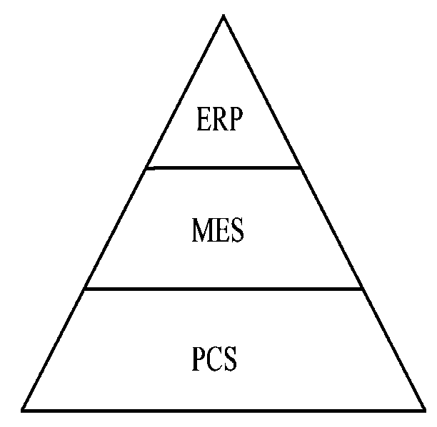
1.2 计算机控制系统的典型型式
1.2.6 综合自动化系统
综合自动化系统：
计算机集成制造系统(CIMS-Computer Integrated Manufacture System)—— 制造业；
计算机集成过程系统（CIPS-Computer Integrated Process System）——流程工业。
综合自动化系统的整体解决方案：
企业资源信息管理系统ERP (Enterprise
Resources Planning)；
生产执行系统MES（Manufacturing
Execution System）；
生产过程控制系统PCS (Process
Control System）。

Slide 27
1.3 计算机控制系统的发展概况和趋势
1.3.1 计算机控制系统的发展概况
1.计算机技术的发展过程
（1）开创时期（1955～1962年）
（2）直接数字控制时期（1962～1967年）
（3）小型计算机时期（1967～1972年）
（4）微型计算机时期（1972年至今）

Slide 28
1.3 计算机控制系统的发展概况和趋势
2.计算机控制理论的发展过程
（1）采样定理
（2）差分方程
（3）Z变换法
（4）状态空间理论
（5）最优控制与随机控制
（6）代数系统理论
（7）系统辨识与自适应控制
（8）先进控制技术

Slide 29
1.3 计算机控制系统的发展概况和趋势
1.3.2 计算机控制系统的发展趋势
1.推广应用成熟的先进技术
（1）普及应用可编程序控制器（PLC）
（2）广泛使用智能调节器
（3）采用新型的DCS和FCS
2.大力研究和发展先进控制技术
模糊控制技术、神经网络控制技术、专家控制技术、自适应控制技术、预测控制技术、内模控制技术、分层递阶控制技术、鲁棒控制技术、学习控制技术已成为先进控制的重要研究内容。

Slide 30
1.3 计算机控制系统的发展概况和趋势
3.计算机控制系统的发展趋势
（1）控制系统的网络化（有线、无线）
（2）控制系统的扁平化
（3）控制系统的智能化
（4）控制系统的综合化

Slide 31
1.4 第一章小节
1.4 小节
本章主要介绍了计算机控制系统概述、计算机控制系统的典型形式、工业控制机的组成结构及特点、计算机控制系统的发展概况和趋势。

Slide 32
课程结束！

